Slide 1



مبانی شبکه های بی سیم
فصل دوم: آشنایی با نرم افزار متلب
مدرس: دکتر وحيد حقيقت دوست

Slide 2
کلیت محیط
زبان برنامه نویسی متلب یک فضای برنامه نویسی تفسیری است.
برنامه ای که شما مینویسید کامپایل نمیشود بلکه تفسیر میشود.
با نوشتن هر دستور، آن دستور اجرا میشود.
یک فضای متغیر دارد که در سراسر روالها قابلیت دسترسی دارد.
بطور پیش فرض، نوشتن دستورات در محیط متلب، روی متغیرهای سراسری کار میکند.
در متلب، تمام متغیرها ماتریسی هستند و بالتبع، تمام عملگرها نیز ماتریسی هستند.
وقتی مینویسیم a=b*c یعنی ماتریس b را در c ضرب کن. لذا اگر ابعاد این ماتریسها همخوانی نداشته باشند، پیام خطا صادر میشود.
نرم افزار متلب برای محاسبات ماتریسی بسیار مناسب است.

Slide 3
مدیریت حافظه
همانطور که اشاره شد، در متلب تمامی متغیرها ماتریس هستند. در خلال برنامه شما میتوانید ابعاد یک ماتریس را کم و یا زیاد کنید.
مدیریت حافظه توسط برنامه بطور خودکار انجام میشود.
>> x=[2 , 3];
>> x=[x , 5]
x =
2 3 5
>> x=[x , 7]
x =
2 3 5 7

Slide 4
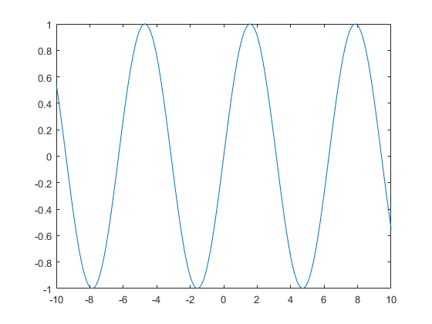
ترسیم توابع
از قابلیت های مهم برنامه متلب، قابلیت ترسیم توابع است.
این کار در حالت ساده با تابع plot انجام میشود.
>> x=[-10:0.1:10];
>> y=sin(x);
>> plot(x,y)
>>

Slide 5
ایجاد تابع
function [ r ] = Factorial( n )
if(n<=1)
r=1;
else
r=n*Factorial(n-1);
end;
end
یکی از اساسی ترین نیازمندی ها برای پیاده سازی الگوریتمها، استفاده از توابع است.
در متلب هر تابع بصورت یک m-file ذخیره میشود یعنی یک فایل با پسوند .m
برخلاف زبان های برنامه نویسی های رایج، توابع متلب میتوانند چندین خروجی داشته باشند.
function [ r ] = Fibo( n )
if(n<=2)
r = 1;
else
r1=Fibo(n-1);
r2=Fibo(n-2);
r=r1+r2;
end;
end
>> a = rand(1,10)*10;
>> [i,v]=max(a)
i =
9.5974
v =
7
function [ f ] = FiboList( n )
f=[];
for i=1:n
f=[f,Fibo(i)];
end;
end

Slide 6
استفاده از پردازش موازی عناصر یک حلقه با استفاده از دستور parfor
function [ f ] = FiboList( n )
%f=[];
f=zeros(1,n);
parfor i=1:1:n
f(i)=Fibo(i);
end;
end

Slide 7
کار با فضای گرافیکی
در متلب میتوان فرم طراحی کرد و از فرمها برای نمایش اطلاعات استفاده کرد.
با استفاده از دستور guide ، به شما امکان ایجاد فرم را میدهد.

